Slide 1
第 五 章
5.5 地球-大气系统的长波辐射
大气科学学院本科课程

Slide 2
5.5.1 地面的长波辐射特性
由地球表面、大气和云发射出的辐射，它也被称为热红外辐射、长波辐射或地球辐射。
红外辐射有一个独特的波长（“光谱”）范围，它比可见光谱段的红色的波长还要长。由于太阳和地气系统的温度差异，红外辐射与太阳辐射明显不同。

Slide 3
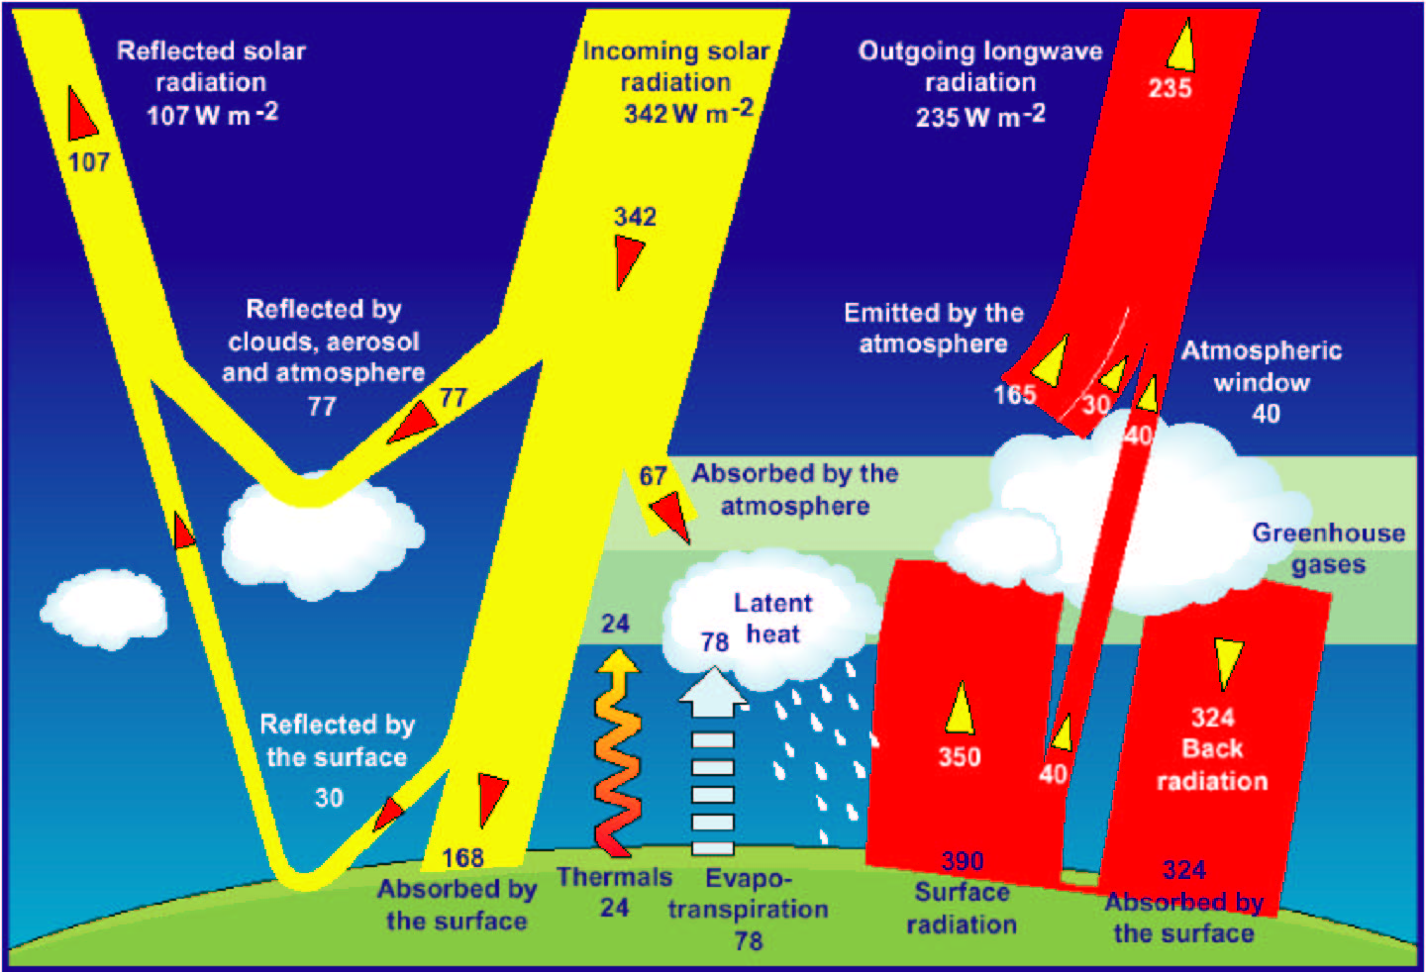

Slide 4
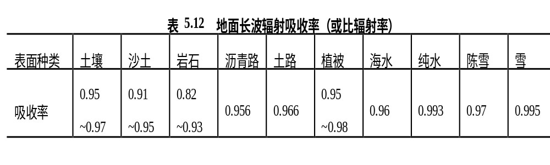
5.5.1 地面的长波辐射特性
地面对长波辐射的吸收率接近常数，可作为灰体，吸收率在0.82-0.99之间；
但对短波辐射的吸收率较低，一般在0.5以下（除冰雪表面），且随波长变化大。

Slide 5
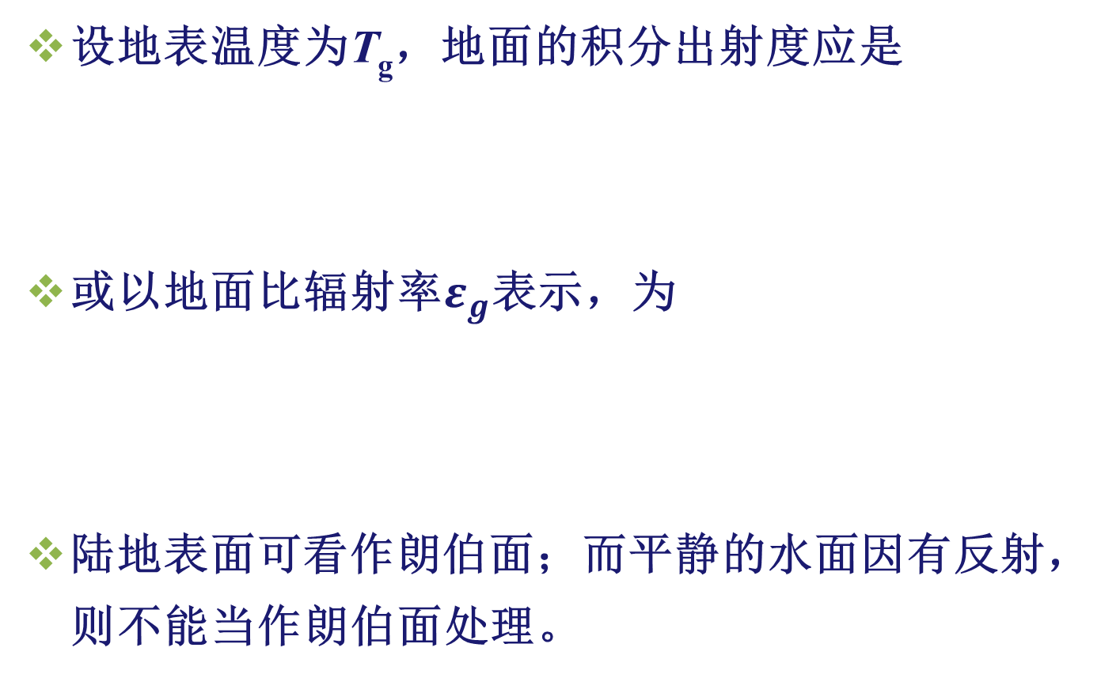

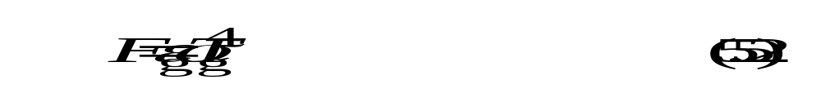

Slide 6
5.5.2 长波辐射在大气中的传输
长波辐射在大气中传输的特点（分别与短波对比）：
1) 地球与大气都是放射红外辐射的辐射源，通过大气中的任意平面射出的是漫射辐射；而太阳直接辐射是平行辐射。在红外波段，到达地面的太阳直接辐射<<地球与大气的红外辐射。
2) 大气对长波辐射的散射削弱极小，可忽略，一般只考虑吸收作用；
3) 大气的吸收和放射须同时考虑。
大气中的长波辐射是一种漫射辐射，是在无散射但有吸收，又有放射的介质中的传输。

Slide 7

5.5.2 长波辐射在大气中的传输
长波辐射传输方程——施瓦茨恰尔德(Schwarzchild)方程：
吸收+放出 总变化 (5.5.3) Z坐标下方程（5.5.4）
光学厚度坐标 方程 (5.5.7) 解方程结果（5.5.8）

Slide 8
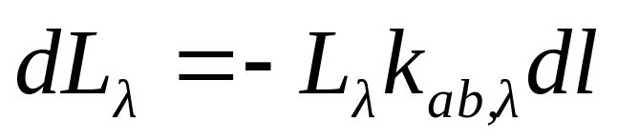
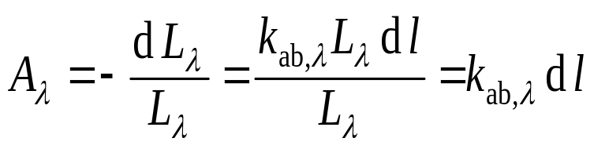
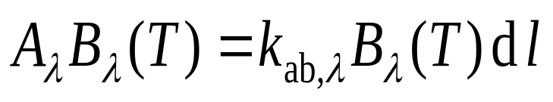
长波辐射传输方程
dl
L_{λ}
L_{λ}+ dL_{λ}
吸收气体
薄气层的吸收率为：
根据基尔霍夫定律：

Slide 9
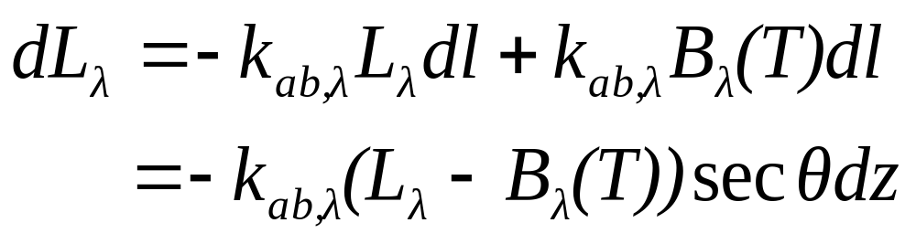
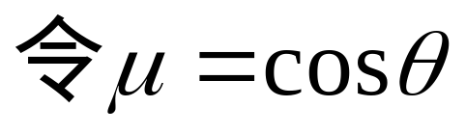
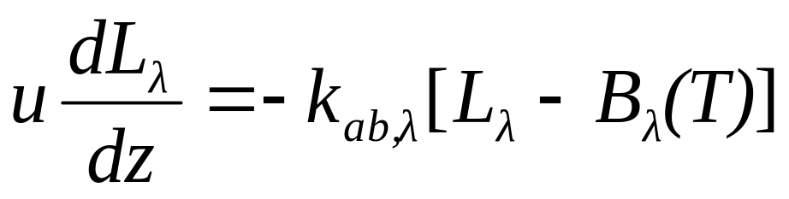
考虑吸收和发射后的辐亮度变化：
长波辐射传输方程
——施瓦茨恰尔德方程

Slide 10
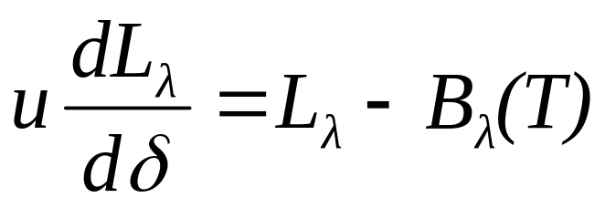
长波辐射传输方程
引进光学厚度坐标δ
z=∞
δ=0
z+dz
δ-dδ
T(z)
z
δ
θ
dl
z=0
δ = δ₀
——施瓦茨恰尔德方程

Slide 11
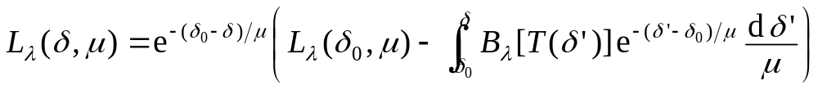
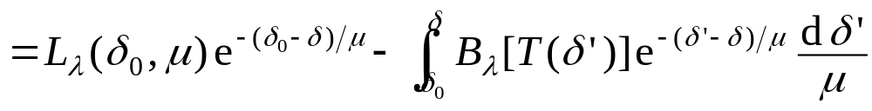
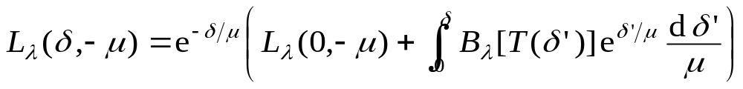
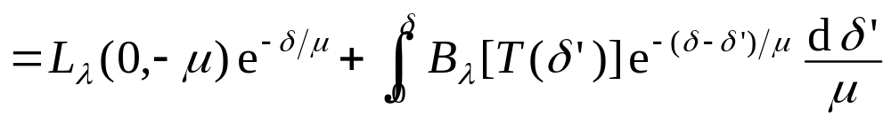
Schwarzchild方程的解
方程的解的形式为:
在已知吸收物质的吸收系数和光学厚度以及介质的温度分布以后，可以从理论上计算大气中辐射场的分布。

Slide 12
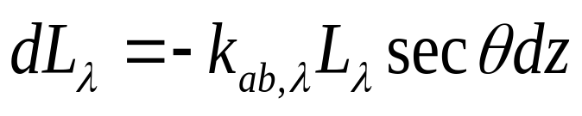
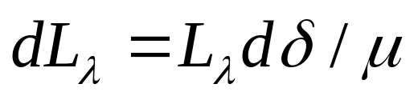
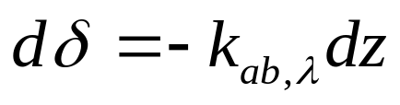
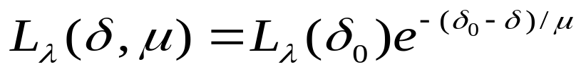
2.漫射辐射透过率
只考虑气层的吸收削弱
由地面到Z处:

Slide 13
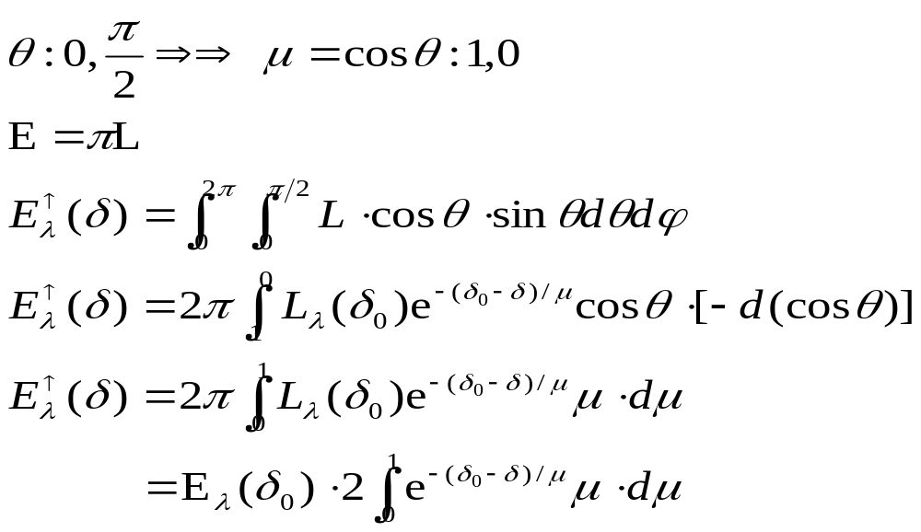

设地面为朗伯面，在Z高度上的辐照度E_{λ}↑(δ)为：

Slide 14
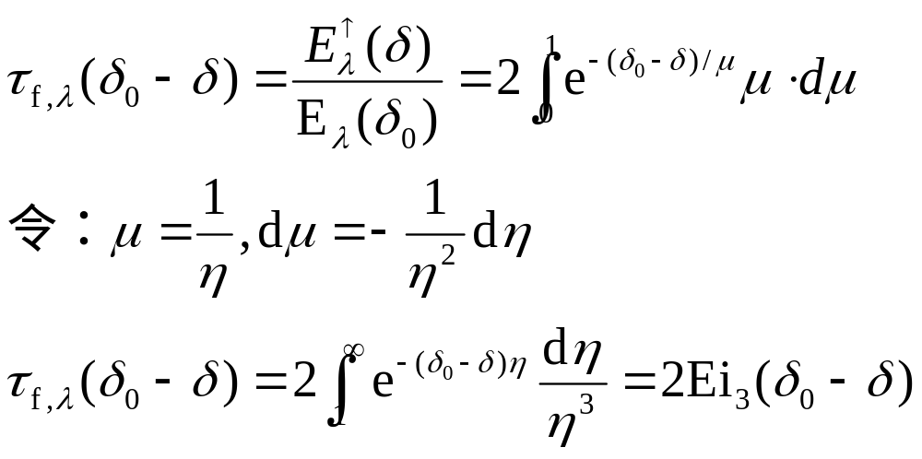
由地面至z高度处气层的漫射透过率为：

Slide 15
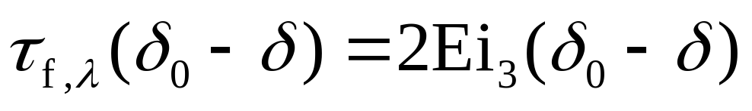
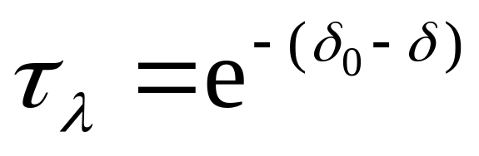
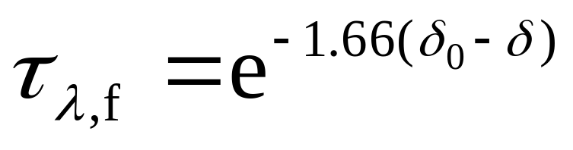
漫射辐射透过率
平行辐射透过率
将漫射辐射透过率加上修正因子表示成
平行辐射透过率表达式的形式
漫射因子

Slide 16
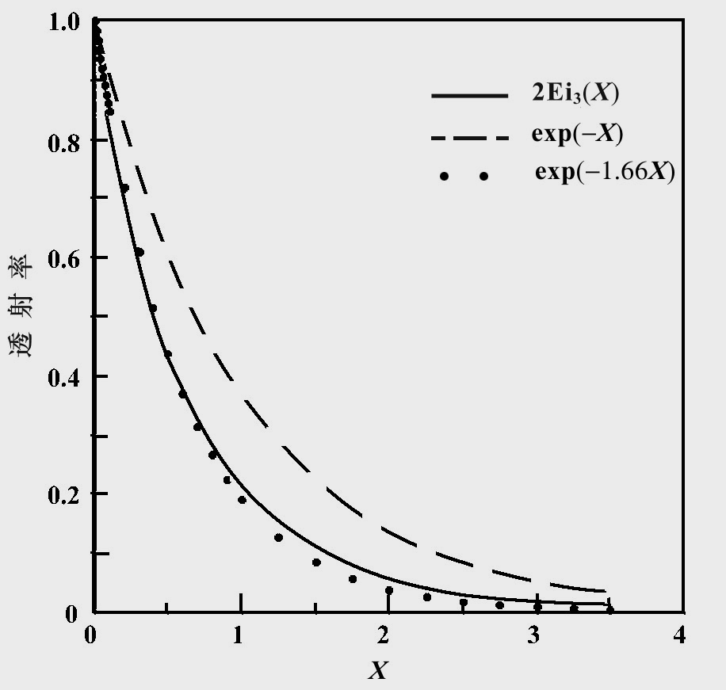
漫射因子
对比平行辐射透过率和漫射透过率表达示形式，若要把漫射辐射当作平行辐射处理，应当将其光学厚度加大1.66 倍。其原理是清楚的，因为(δ₀−δ) 是这一层大气的垂直光学厚度，垂直方向辐射的光学路径最短，而其它方向的路径都要加长，其吸收当然也增加了。作为对各个方向的积分，其最终效果是加大 1.66 倍，因此也有人把β 称为漫射因子 。

Slide 17

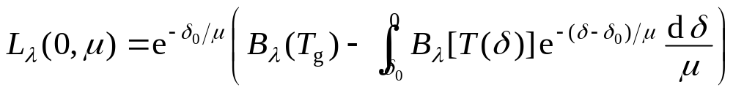
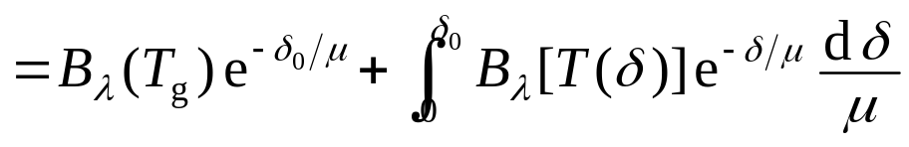
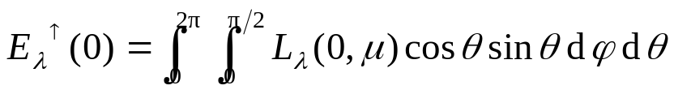
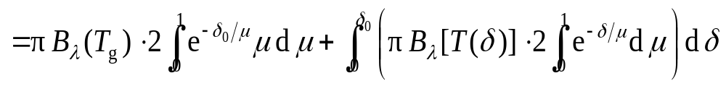
5.5.3 大气顶部射出的长波辐射
OLR (Outgoing Longwave Radiation ）
假定地面为黑体，温度为T_{g}，则有边界条件：
δ =δ ₀处，L_{λ} (δ ₀)=B_{λ}(T_{g})
根据长波辐射传输方程的解，大气顶 处向外单色幅亮度为
假设大气放射是各向同性的，对半球空间积分以后，可得到大气上界的单色辐射通量密度（5.5.18）

Slide 18
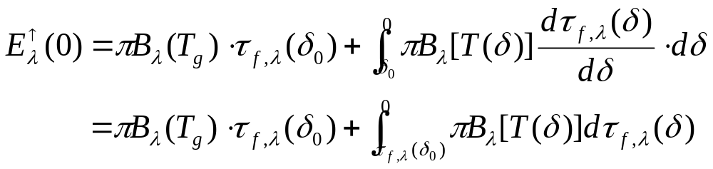
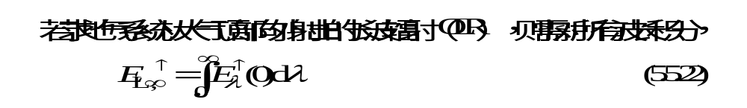
OLR
地表辐射
大气的辐射和吸收

Slide 19
大气顶射出的长波辐射
在推导前面的公式时请特别注意其物理意义:
① 各高度上发射的长波辐射量为该点温度所对应的黑体辐射量乘以其比辐射率（吸收率）。
② 这一辐射在传输到大气上界时要受到它上部各层大气的吸收衰减。
③ 大气层顶部的出射辐射是地面和各层大气辐射之和。
④ 地球大气顶部总的长波出射辐射（OLR）为各波长出射辐射之和。

Slide 20
完

